Slide 1
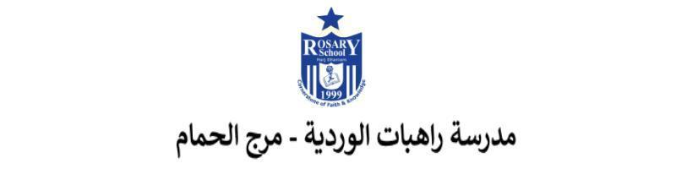
تقرير عن
القديسة ماري الفونسين
الطالب : ريان أبو دية
الصف: 5E

Slide 2
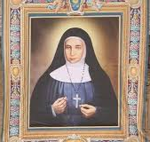
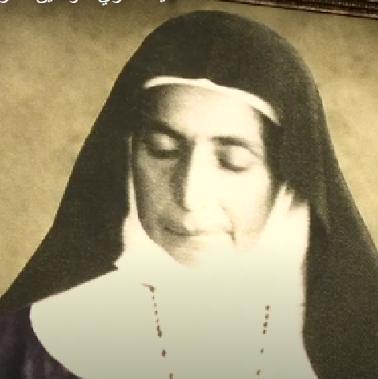
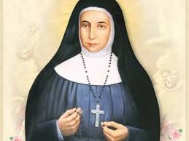
من هي القديسة ماري ألفونسين؟
القديسة ماري ألفونسين وُلدت في مدينة القدس عام 1843 .منذ طفولتها كانت تحب مساعدة الآخرين والاهتمام بالأطفال. هذا حبّبها في طريق الخدمة، لذلك قررت أن تصبح راهبة لتقترب من الله وتعمل الخير طوال حياتها.

Slide 3
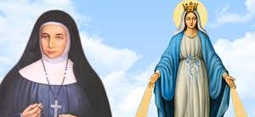
خدمتها وإيمانها
كانت القديسة ماري ألفونسين تخدم الناس و المرضى، فكانت تعلم الأطفال، وتشجع الجميع على الصلاة.
أسست رهبنة اسمها رهبات الوردية لأنها أرادت وجود راهبات يهتممن بالتعليم وخدمة المجتمع ونشر المحبة.
كانت علاقتها بمريم العذراء قوية جدًا، وكانت تشعر بأن مريم ترشدها وتساندها.
من صفاتها : التواضع، الصبر، والمحبة للجميع.

Slide 4
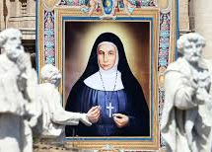
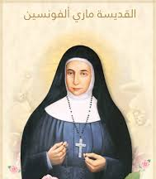
من أقوالها
"كل عمل صغير نفعله بمحبة يصبح كبيرًا عند الله"
لذلك أساعد أهلي وأصدقائي، وأقوم بواجباتي المدرسية بمحبة وإخلاص حتى لو كانت بسيطة.
ماذا تعلمت من حياة القديسة ماري ألفونسين ؟
تعلّمت من حياتها أن فعل الخير لا يحتاج قوة أو مالًا، بل يحتاج قلبًا محبًا. أكثر شيء أعجبني في شخصيتها هو إيمانها القوي ومحبتها للجميع دون تمييز

Slide 5
Thank you

